Slide 1
Las otras SIETE maravillas del mundo
Alegrías de Cádiz canta, Chano Lobato Avance automático

Slide 2
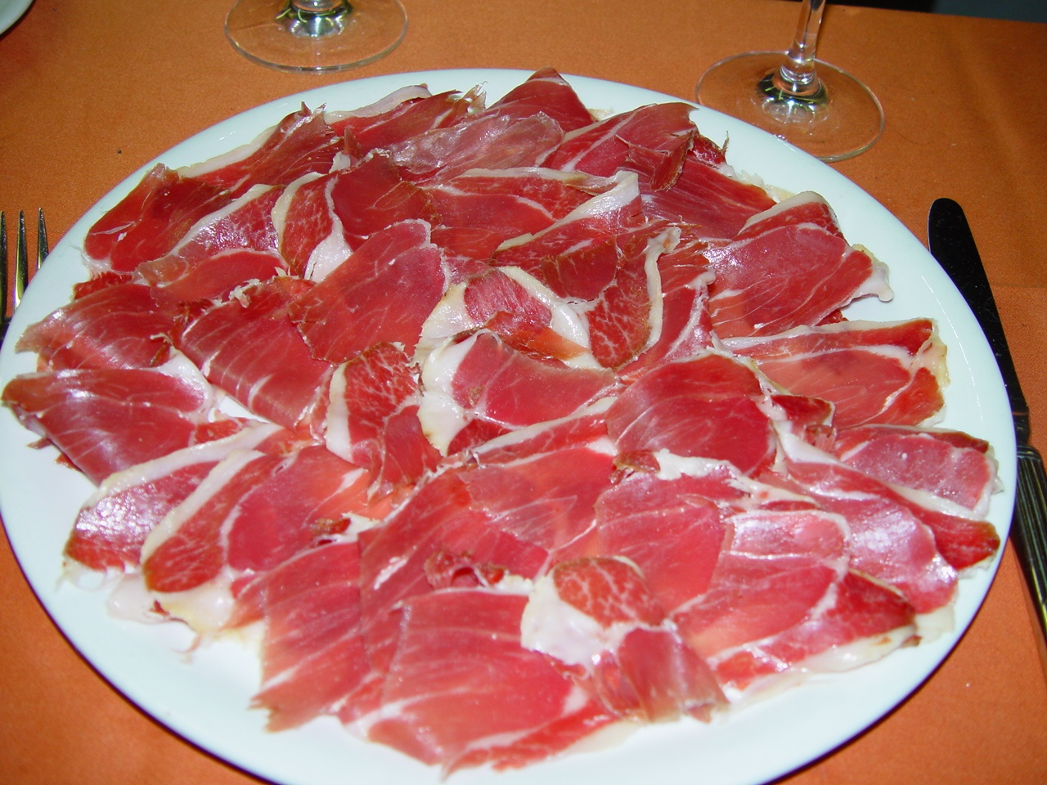
1º.- Para empezar, un platito de jamón de Jabugo……

Slide 3
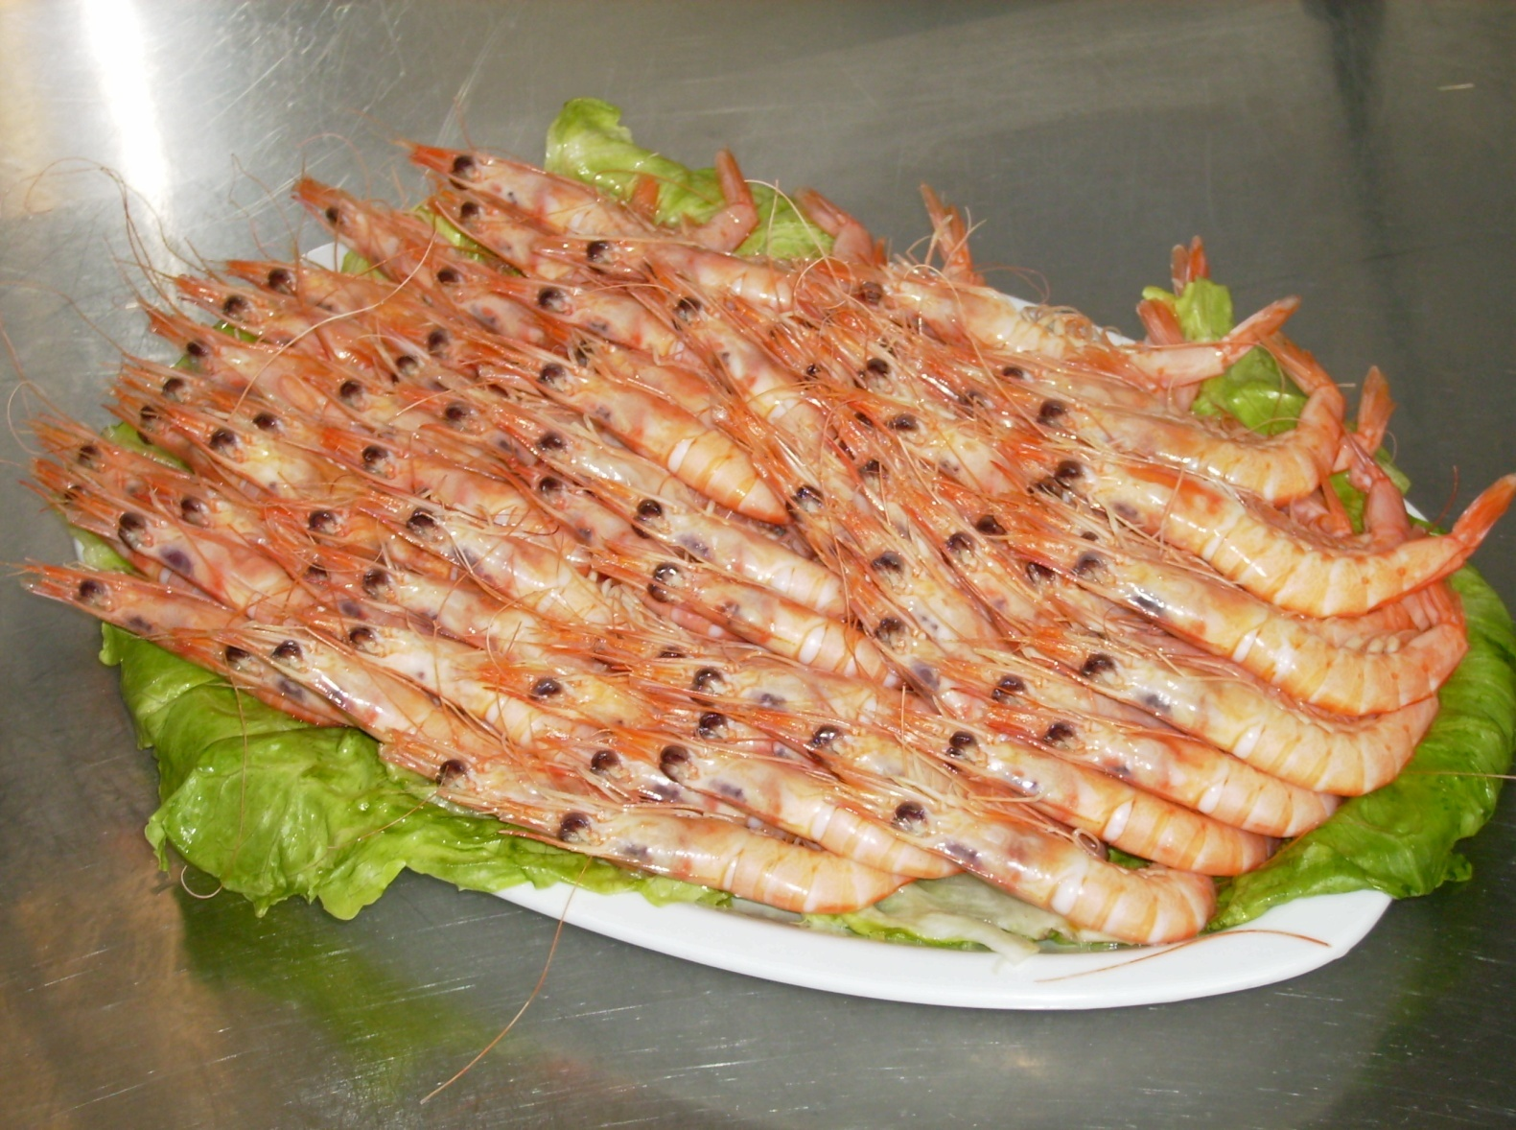
2º.- Seguimos con unas gambitas blancas de Huelva……

Slide 4
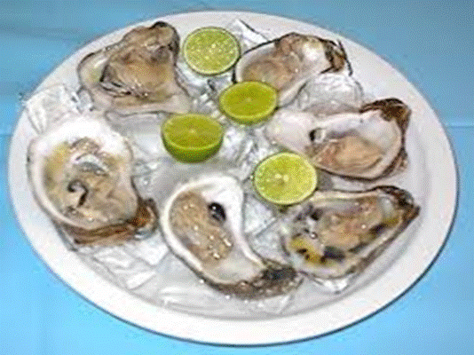
3º.- Acompañado de un platito de ostiones de la Isla……

Slide 5
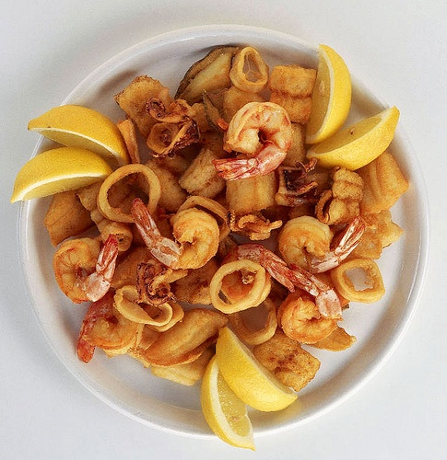
4º.- A continuación un platito de frito gaditano……

Slide 6
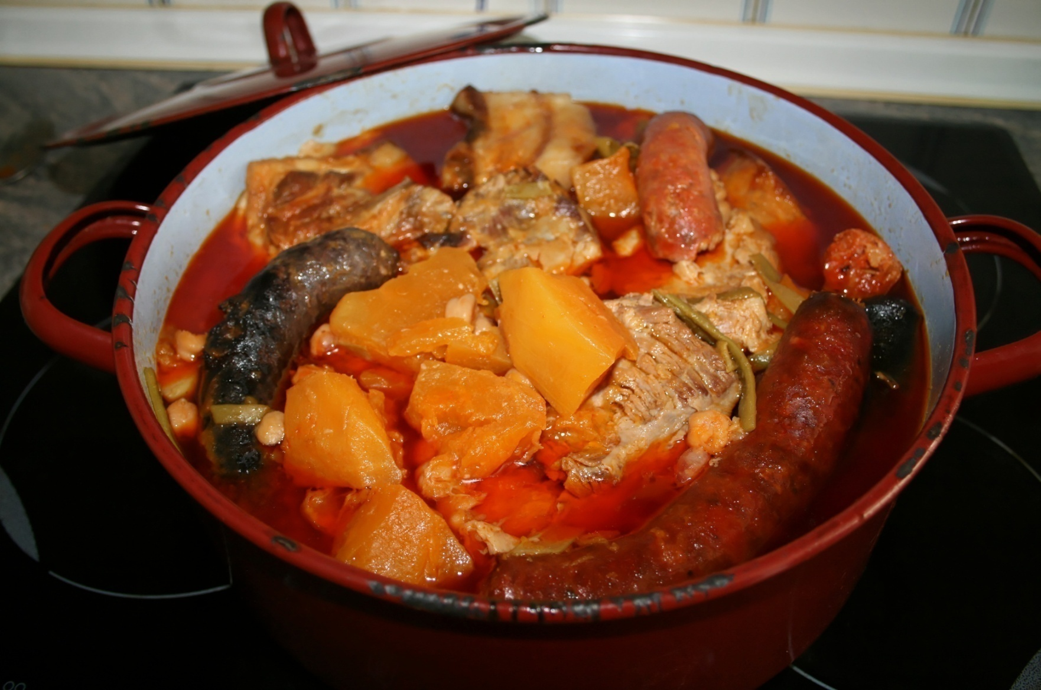
5º.- Palabras mayores, La berza de la abuela……

Slide 7
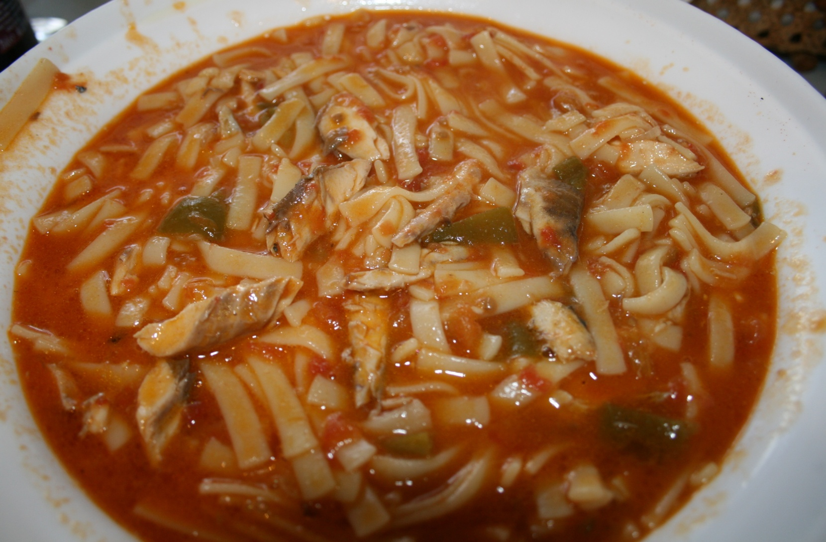
6º.- Las caballas con babetas ( también de la abuela ) indispensables……

Slide 8
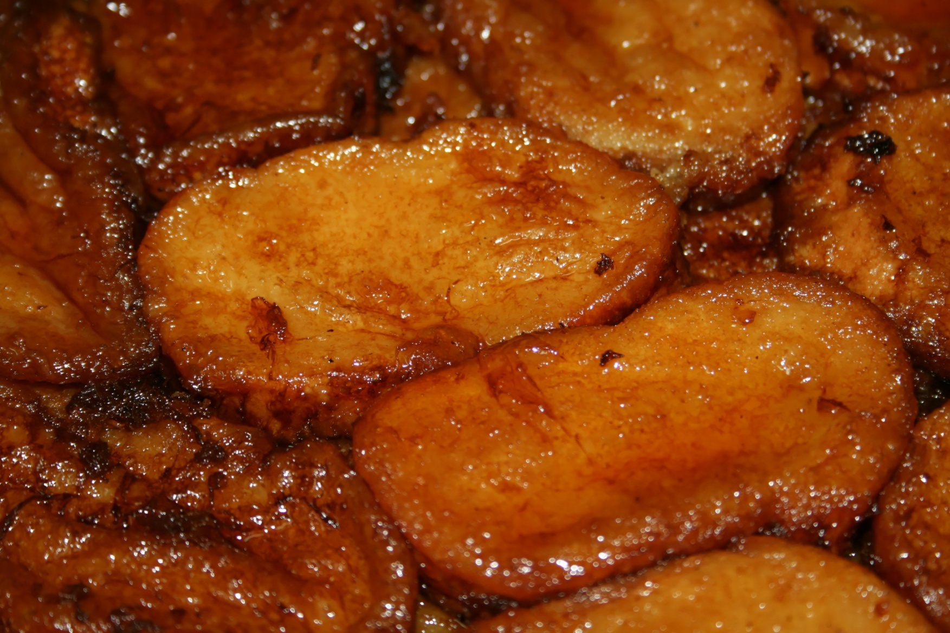
7º.- De postre unas torrijitas caseras……

Slide 9
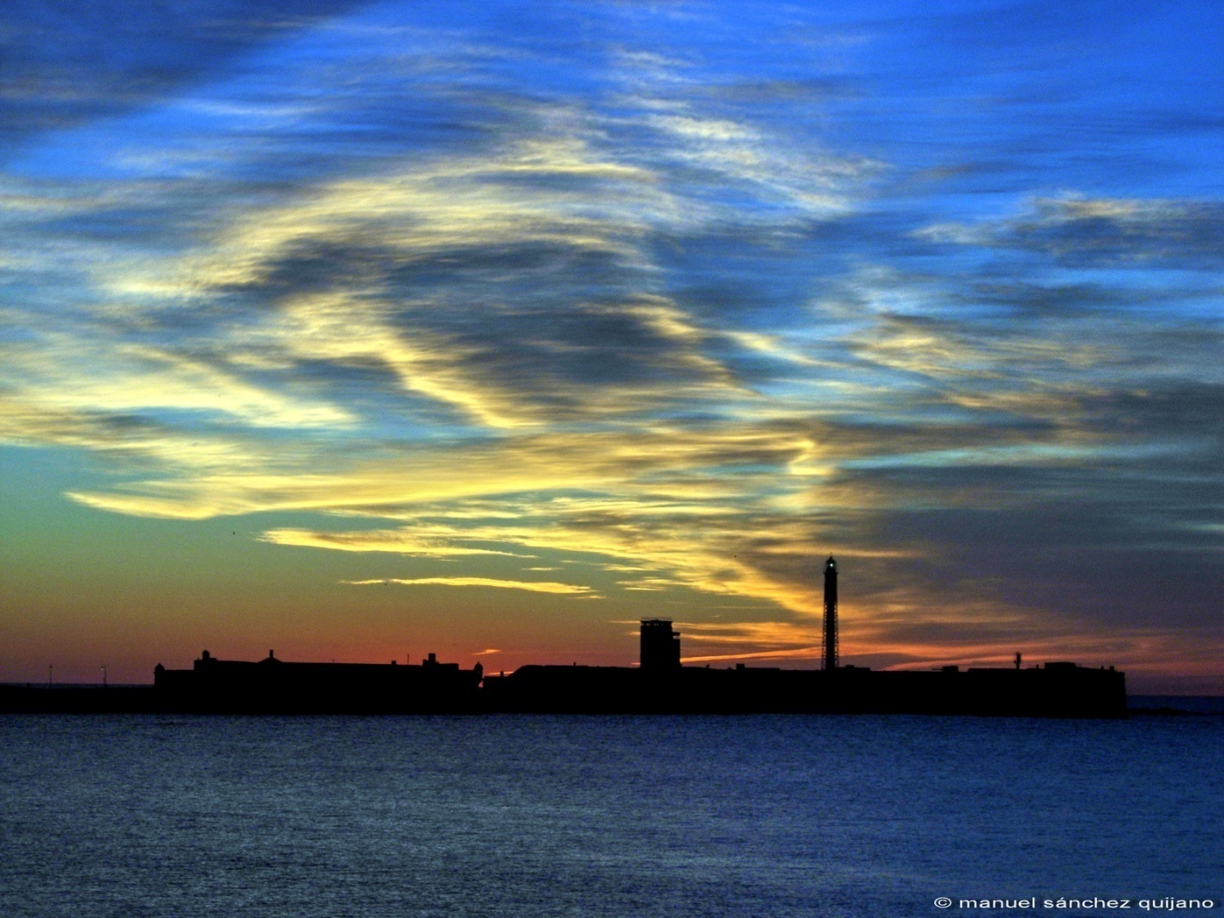
Y para digerir todo estos ricos manjares, nada mejor que un paseo por la Caleta……
Bueno, las copitas van aparte.
Imágenes, Internet Diseño, Juan el barba

Slide 10
Dedicado a ti Saludos, Juan el barba
¡¡¡LO SIENTO PICHA!!!
NO TÓ ER MUNDO, PUEDE
SER DE CÁI, O DE LOS
ALREDEDORES……

Slide 11







¿Te ha gustado?
Puedes ver más entrando
Aquí
Además puedes recibir powerpoints en tu correo electrónico suscribiéndote aquí:

